Slide 1

АМУРСКАЯ ОБЛАСТНАЯ ОБЩЕСТВЕННАЯ ОРГАНИЗАЦИЯ
«КУЛЬТУРНО-ИСТОРИЧЕСКИЙ ЦЕНТР» зарегистрирована 11.12.2007г
КАМОСКО ОЛЬГА
ПРЕДСЕДАТЕЛЬ
г. Белогорск
2019год

Slide 2
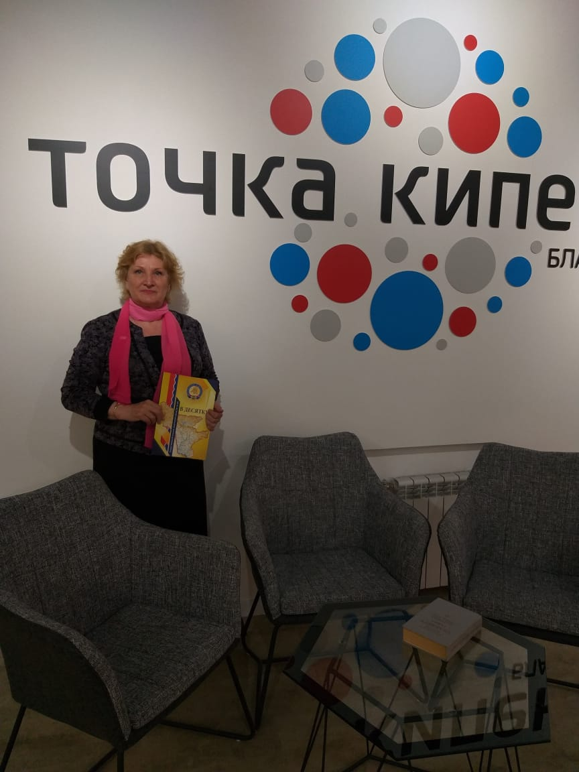
ПУБЛИЧНЫЙ ОТЧЕТ
2019гг
ВВЕДЕНИЕ:
Сведения об организации
Деятельность и итоги работы организации за отчетный период (2019г)
Финансовая деятельность организации
Стратегия деятельности
Проект программы
Публикации
Благодарности
Награды и дипломы
Планы на будущее, перспективы развития

Slide 3
Наши цели и задачи:
Целями Организации является развитие на территории Амурской области традиционной русской культуры, создание комфортных условий для формирования у жителей нравственных, духовных и эстетических идеалов.
Задачи:
Выявлять и обследовать объекты, представляющие собой культурно-историческую ценность.
Проводить тематические уроки, музыкально-поэтические и театрализованные вечера, конкурсы и выставки.
Участвовать в научных .культурологических и археологических экспедициях
Проводить ярмарки, смотры в области национальной культуры
Создавать творческие мастерские .студии традиционных ремесел
Народные библиотеки, музеи
Издавать тематические книги
Осуществлять благотворительную деятельность с привлечением пожертвований ….

Slide 4
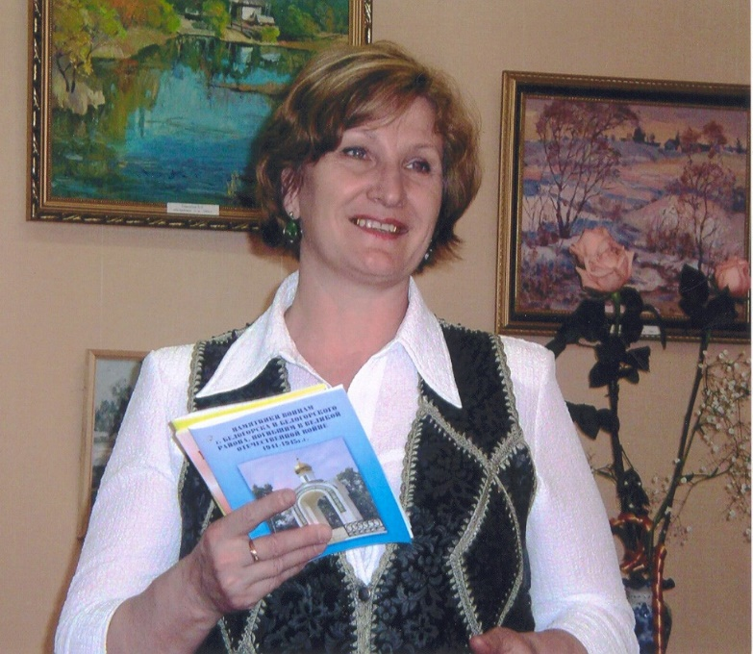
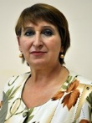
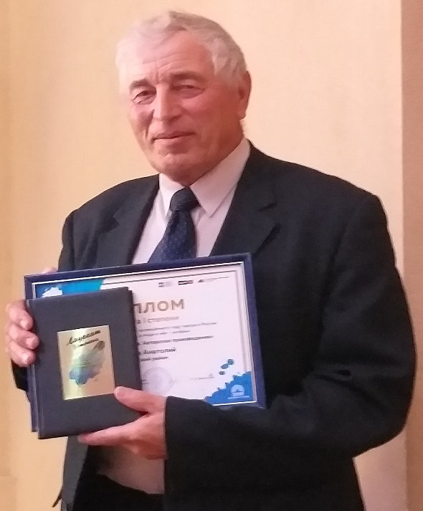
ПРАВЛЕНИЕ АООО «КИЦ»
КАМОСКО Ольга Яковлевна
Председатель
Коваленко Галина Ивановна
секретарь
Горохов Анатолий Федорович

Slide 5
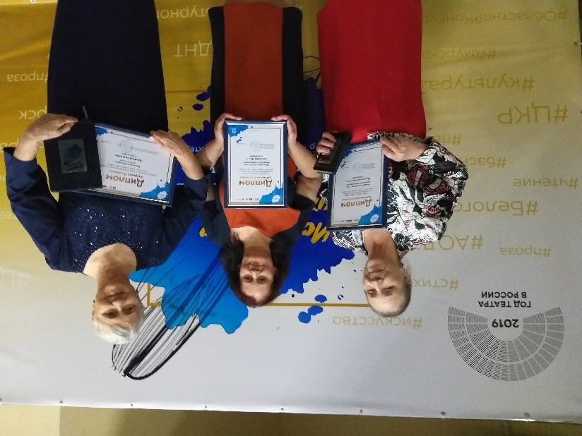
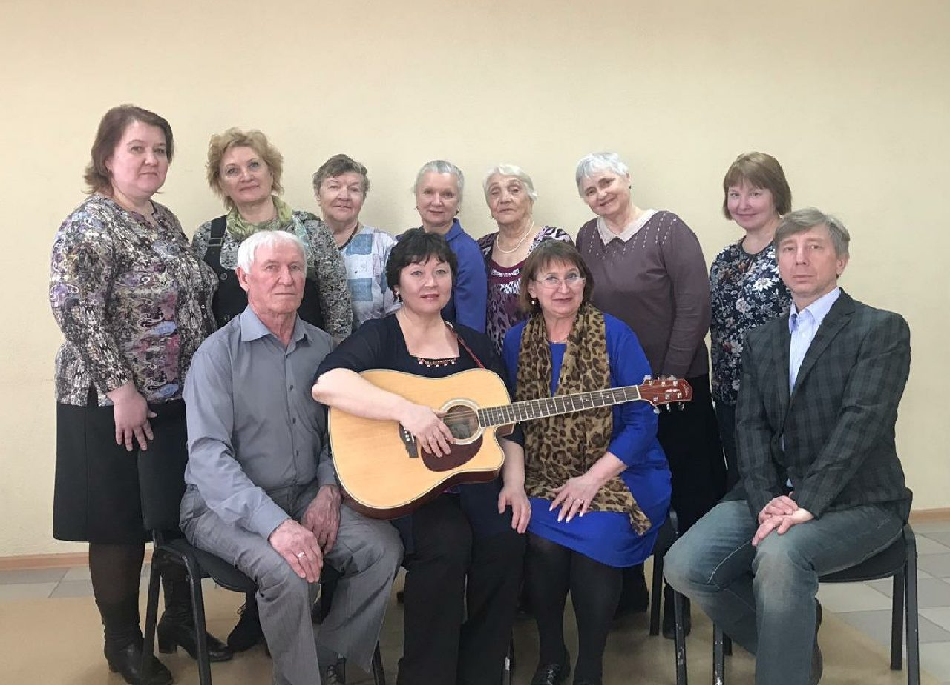
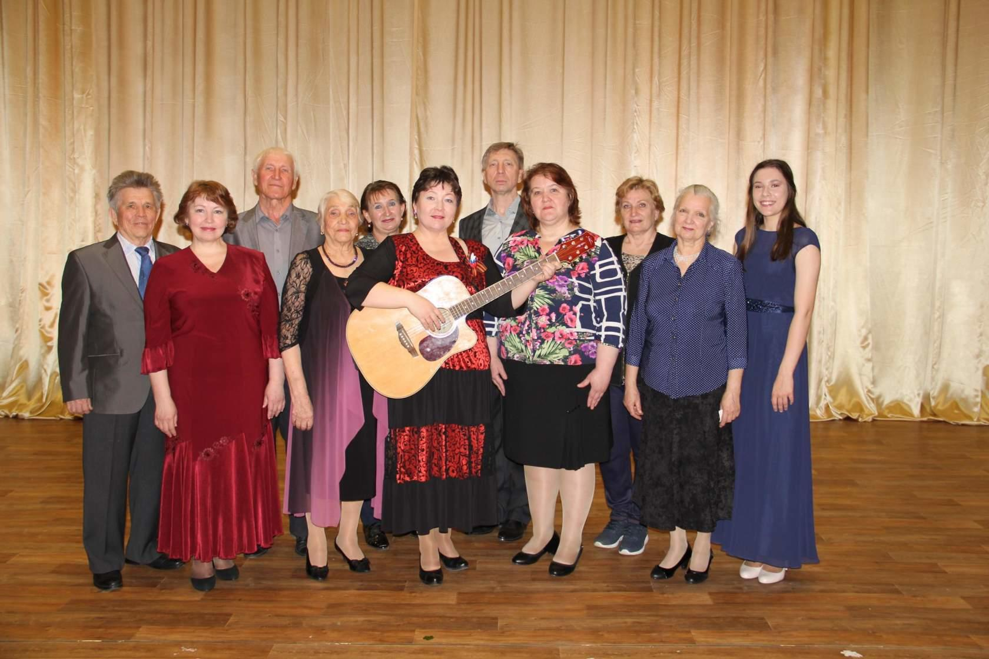
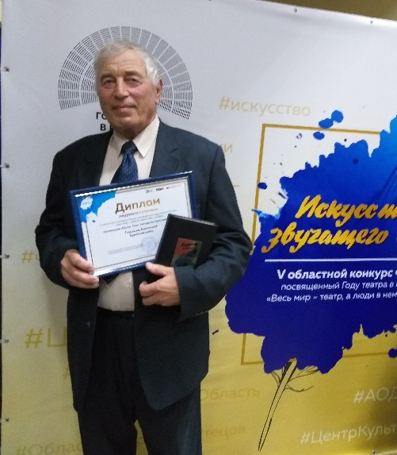
Наш дружный коллектив

Slide 6
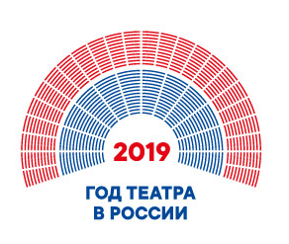
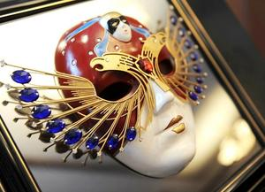
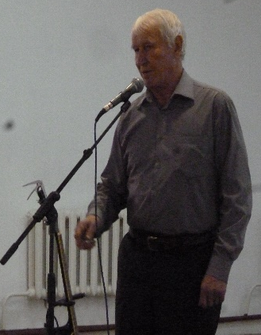
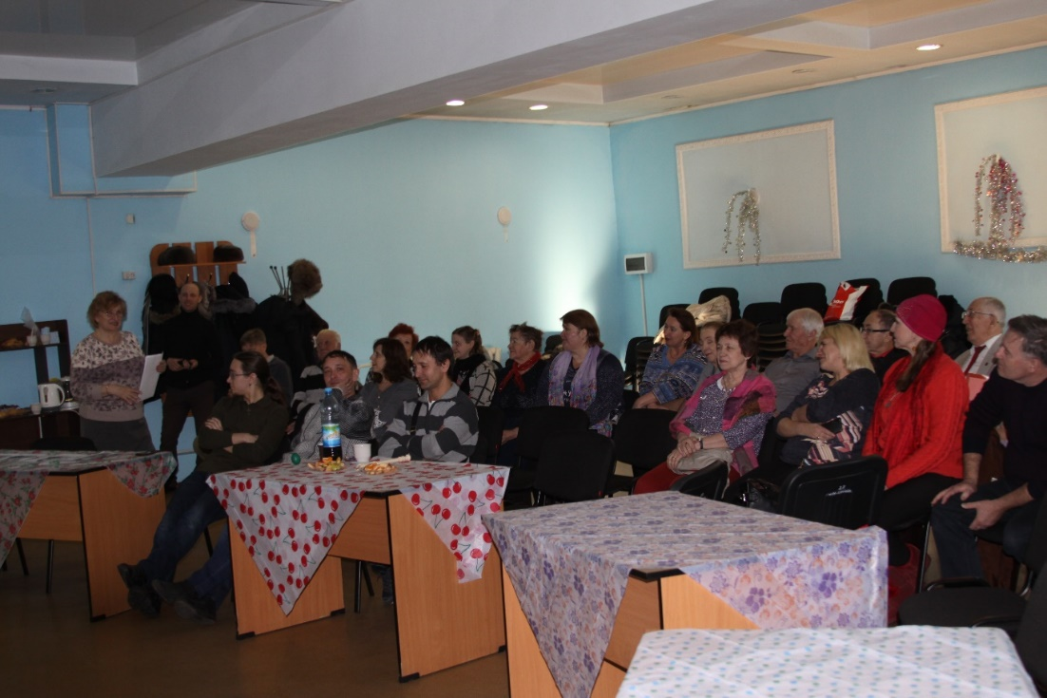
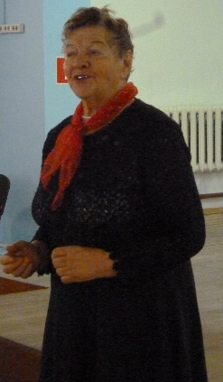
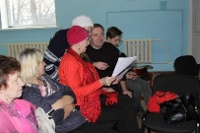
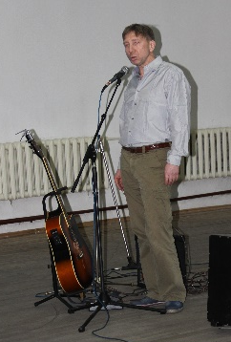
Театр в массы
Амурская областная общественная организация "Культурно-исторический центр" в минувшую субботу подхватив стартовавший во всех регионах России Год театра, запустила цикл мероприятий литературно-музыкальной гостиной посвященной русским классикам, на начальном этапе своей известности участвующих в те далекие времена в Домашних театрах и оставивших после себя замечательные произведения.
Гости мероприятия читали стихи, басни, монологи великих писателей и поэтов И. Крылова, А. Чехова,А. Грибоедова , Б. Пастернака. Зрителей не было, все участвовали раскрывая свои сценические таланты, или литературные знания, отвечая на вопросы поданные в необычной форме для всех. Дружно подпевали знакомые на удивление всем, песни на стихи Б. Пастернака из кинофильмов «Ирония Судьбы, или С лёгким паром» и «Служебный роман» режиссера Э. Рязанова.
Старт получился душевным и по домашнему тёплым. Примечательно, что гостями встречи стали белогорцы разных возрастов.

Slide 7
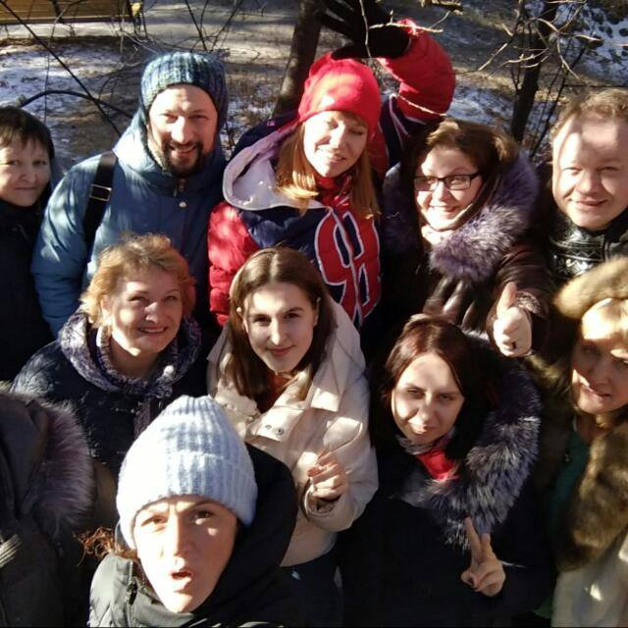
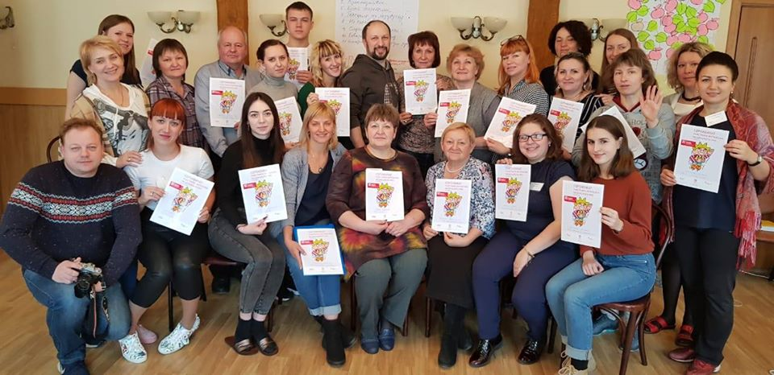
МЕДИАШКОЛА
Амурская областная общественная молодежная организация «Пульс», при финансовой поддержке Фонда президентских грантов реализует социальный проект «От практики – к действию». В рамках проекта с 17.02.2019 – по 21.02.2019 г. проводился выездной интенсив-курс для некоммерческих организаций «Медиа школа НКО».
.

Slide 8


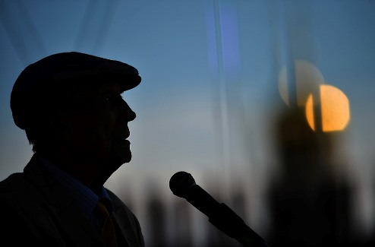
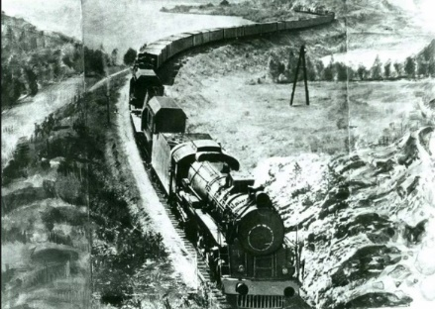
Читает О.Камоско
Сватовство
С.Беляева
Машинист
Н.Кульмановская

Slide 9
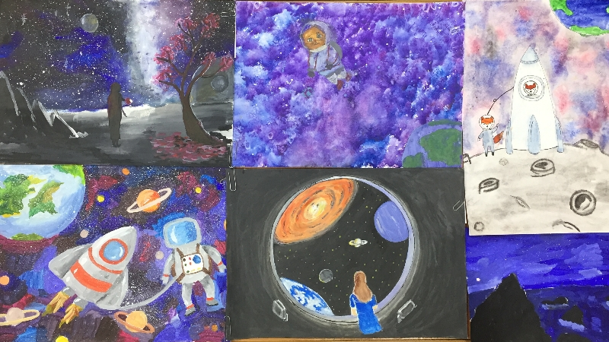
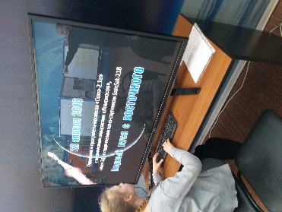
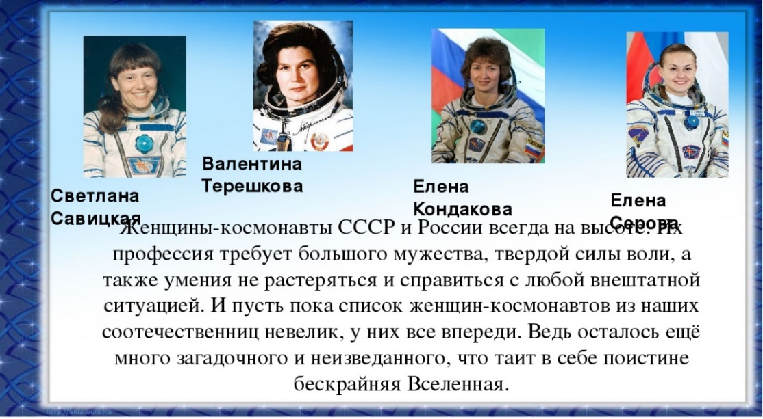
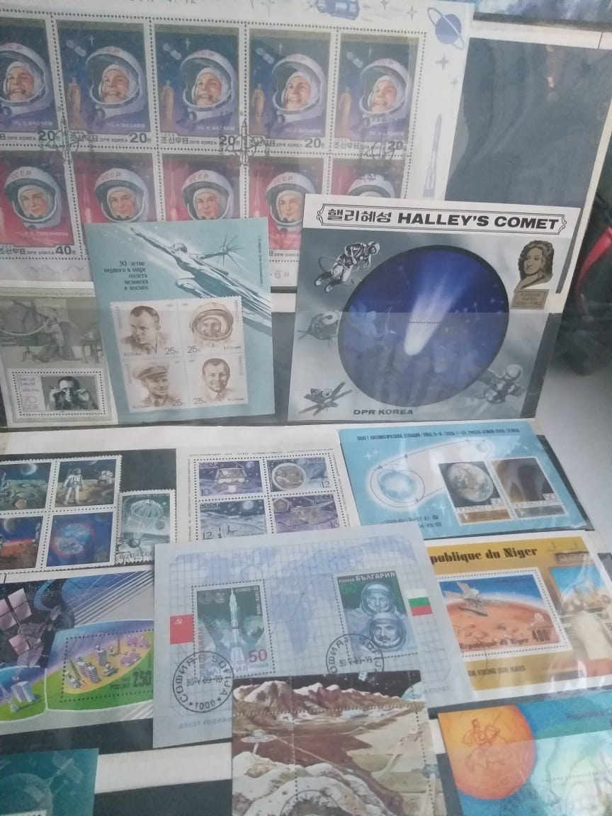
Конкурс рисунков
«Он сказал: «ПОЕХАЛИ»
В музее космодрома «восточный» узнали,
что в России 4 женщины космонавта!
Мини-выставка
« КОСМИЧЕСКИХ Марок и конвертов»

Slide 10
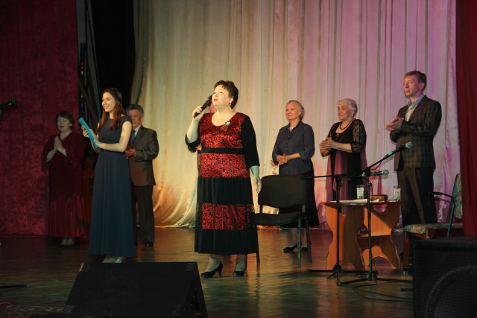
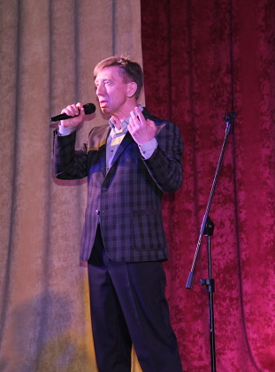
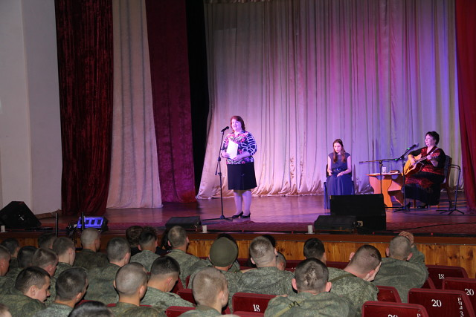
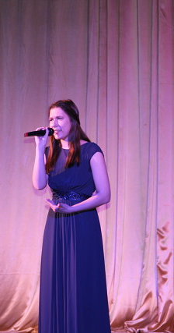
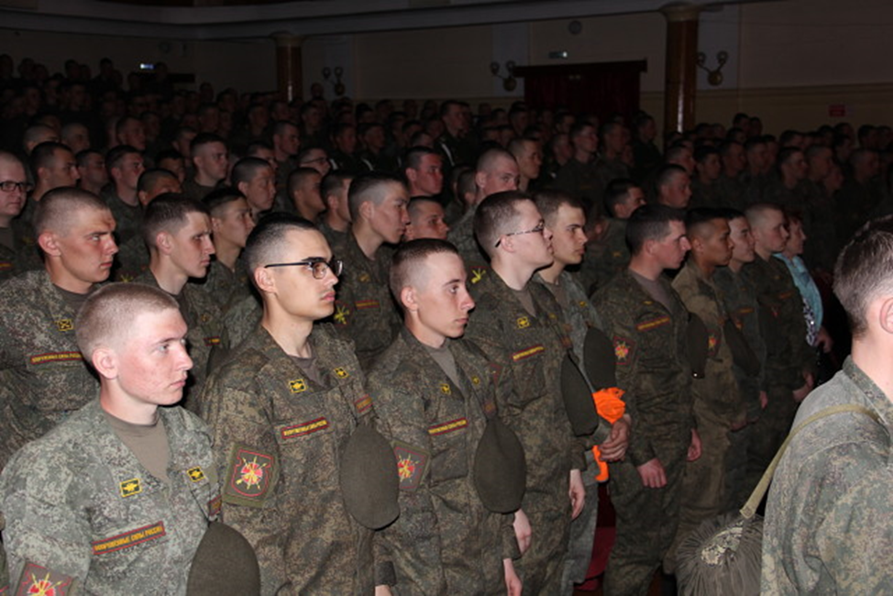
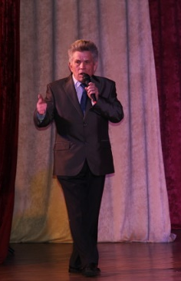
28 апреля в киноконцертном зале Дома офицеров Белогорского гарнизона для военнослужащих по призыву воинских частей гарнизона состоялась литературно-музыкальная программа - диалог "Поговорим о счастье" или "Счастье жить в мире". Программа подготовлена Народной студией художественного чтения "Властелин слова" (руководитель студии-Галина Коваленко) при активном участии Белогорского отделения российского военно-исторического общества и Культурно исторического центра (руководитель Ольга Камоско).
Творческая встреча с воинами
срочной службы в Доме офицеров.
"Поговорим о счастье"

Slide 11
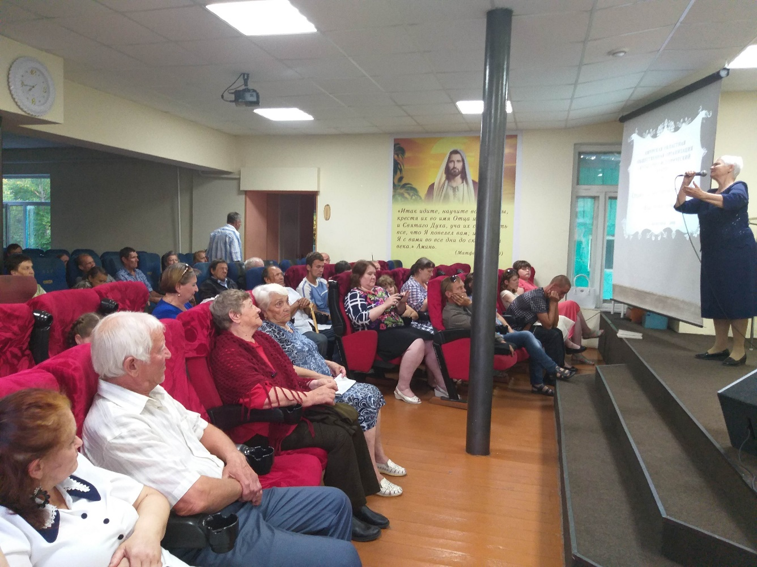
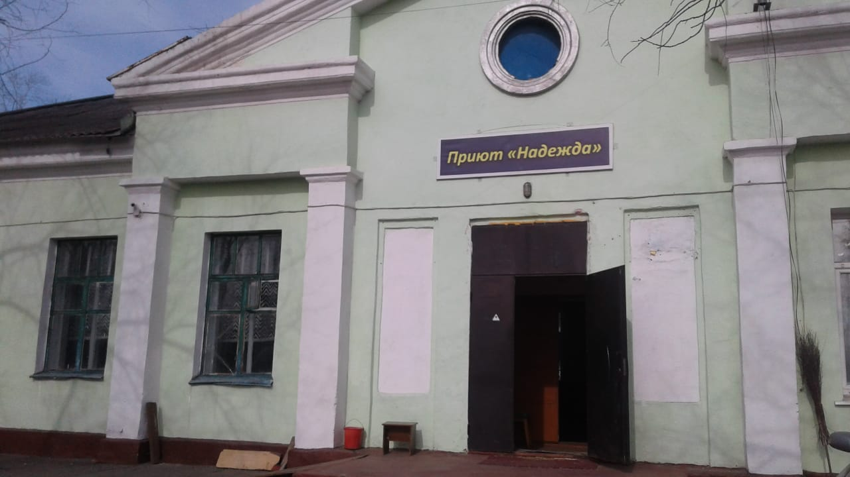
29.07.2019г. Творческая встреча с членами приюта «Надежда»

Slide 12
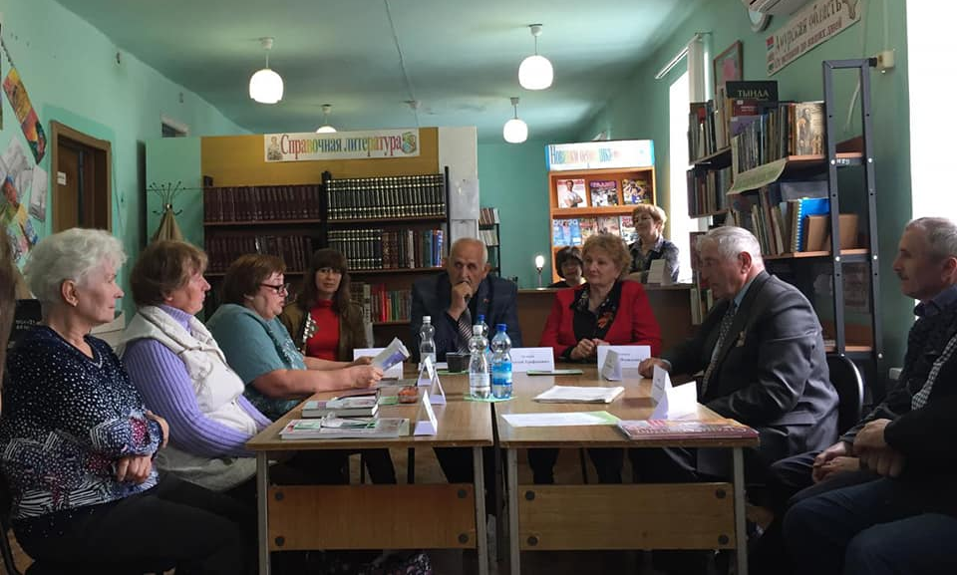
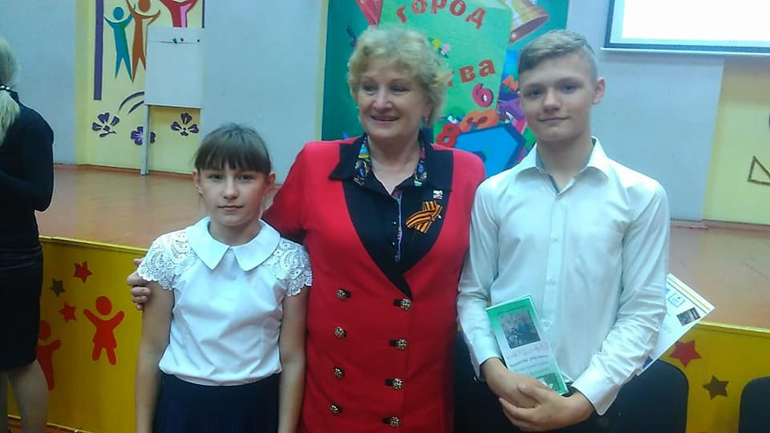
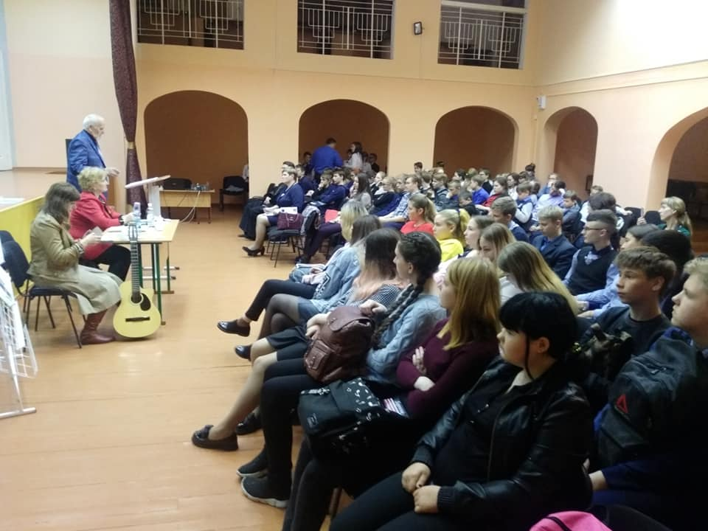
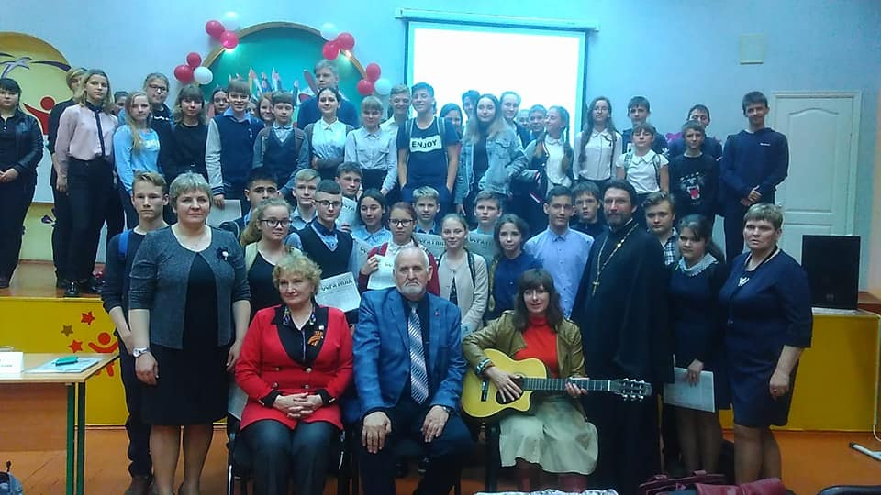
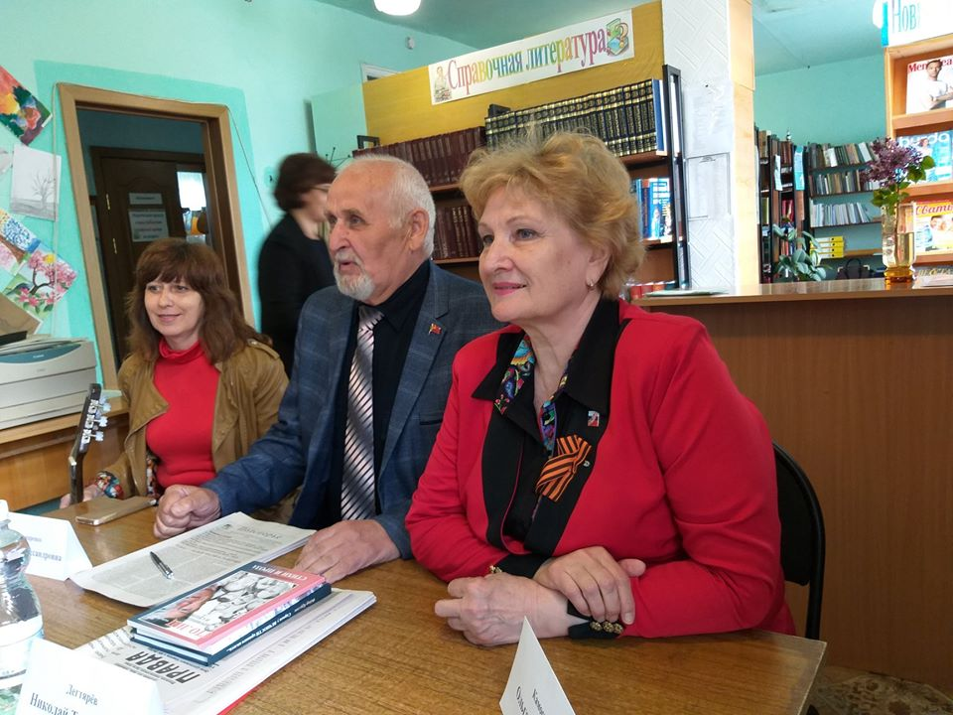
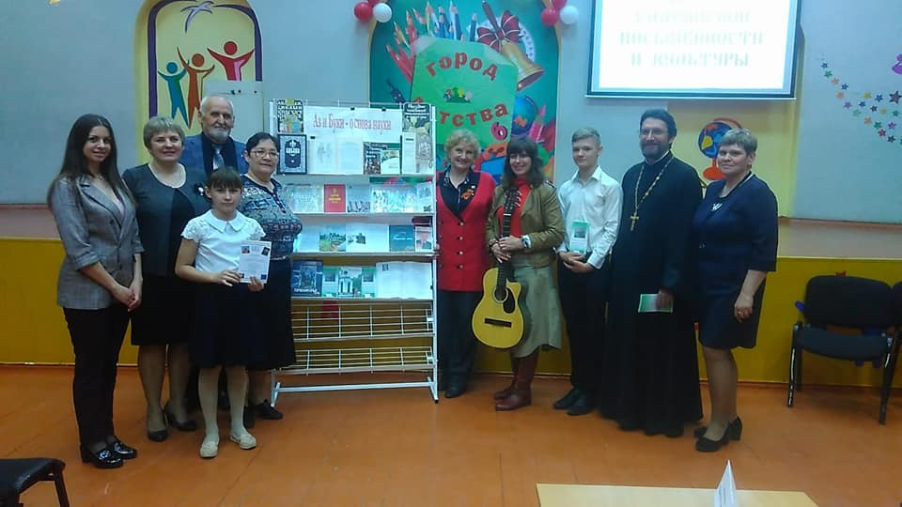
· В рамках программы "Литературная гостиная Приамурья" прошел цикл мероприятий, посвященных празднованию Дня славянской письменности и культуры в Архаринской библиотеке. На творческой встрече "Из нас слагается народ" за круглым столом собрались члены писательских союзов Ольга Камоско и Николай Трифонович Дегтярёв, которые чтением своих произведений показали мастер-класс архаринским авторам из лит-муз клуба "Вдохновение".

Slide 13
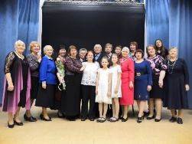
15.05.19г .Творческая встреча с опекаемыми Белогорского психоневрологического диспансера

Slide 14

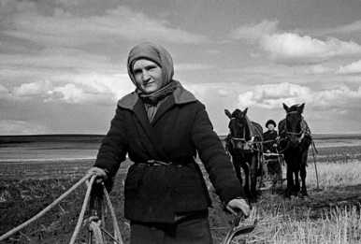
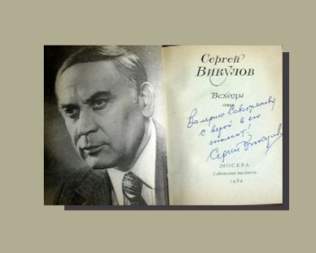
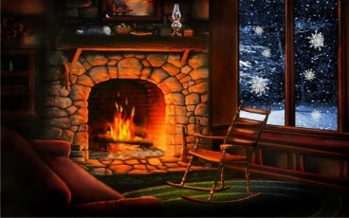
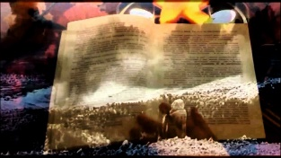
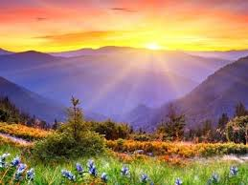
Литературно-музыкальный диалог
Русские женщины
читает О.Евсюкова.
Волжская Баллада
Читает Н.Величко
Корчевали бабы пни
читает Л.Лыткина
Мне кажется я слышу звон
Читает Н.Дедикова
Борису Полевому
Читает С.Шачкина
Давно смолкли залпы
Читает А.Янюк

Slide 15
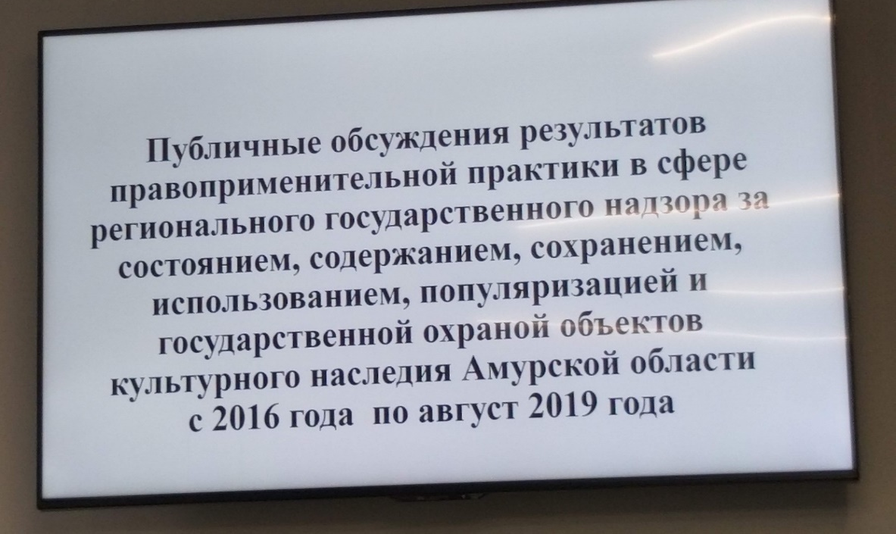
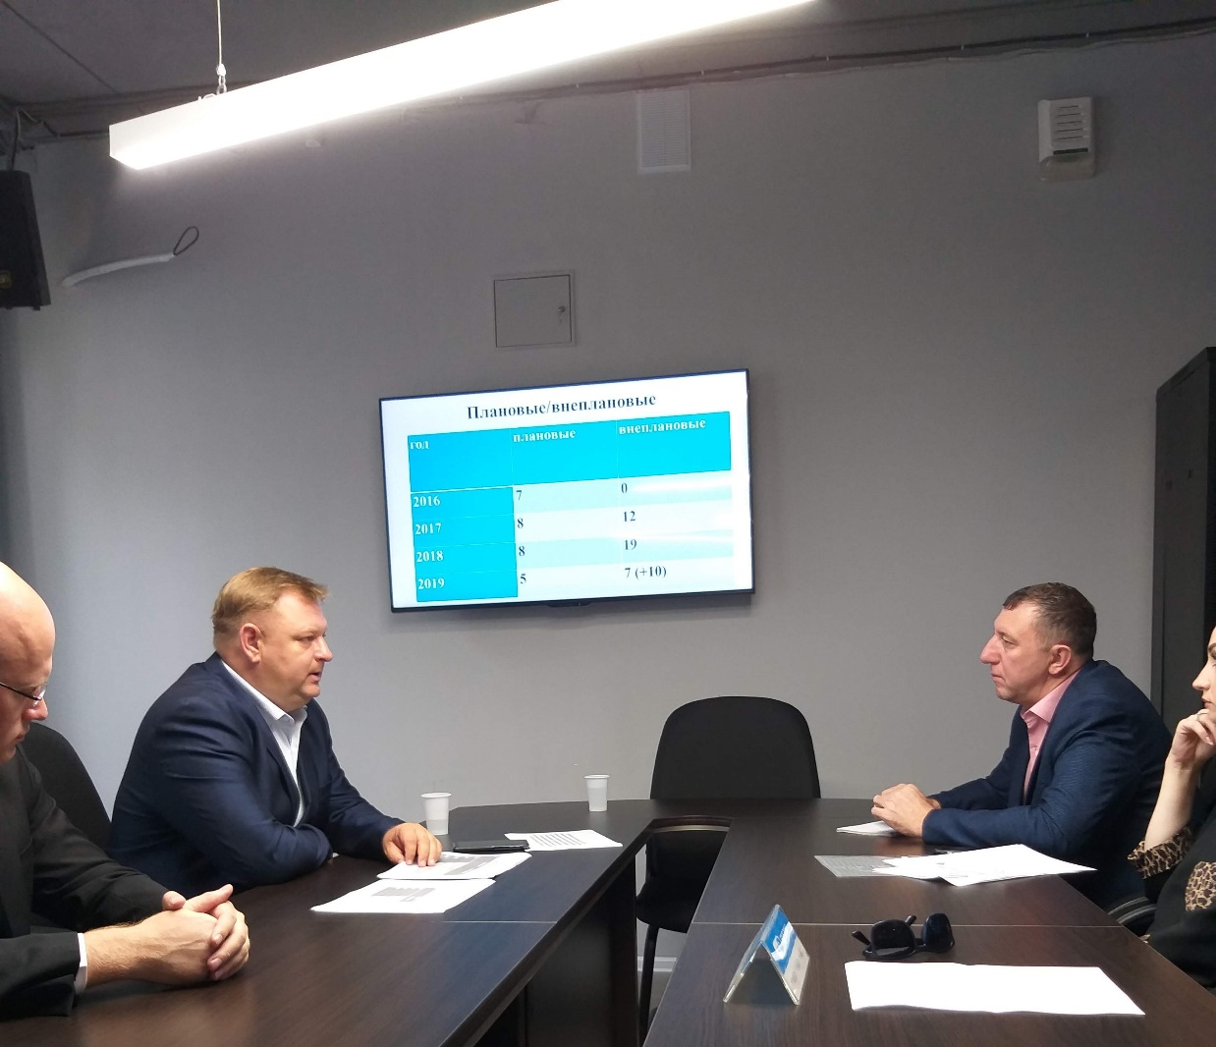

Slide 16
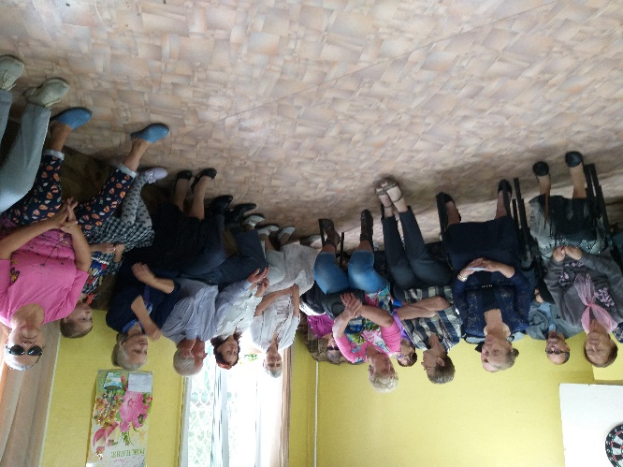
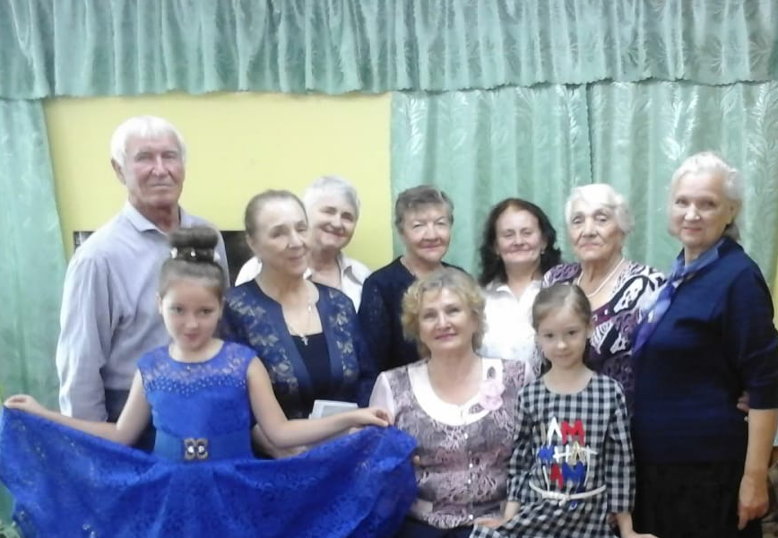
27.07.19г Творческие встречи с общественной организацией «Общество слепых»

Slide 17
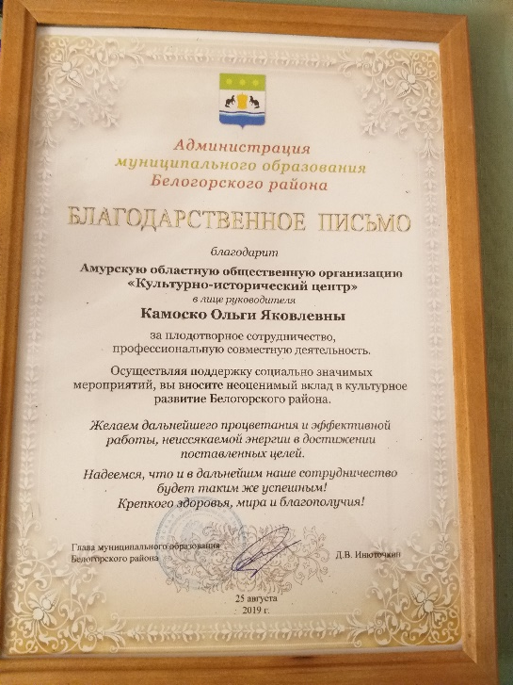
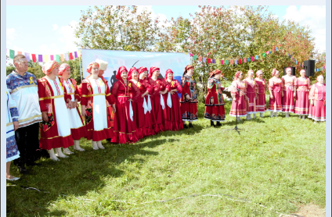
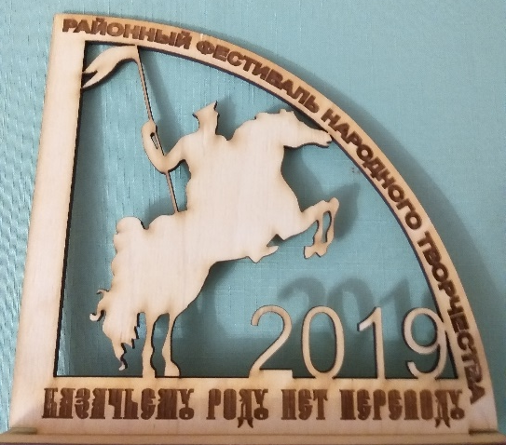



Фестиваль казачье песни в Павловке Белогорского района
«Казачьему роду нет переводу»
.
Традиционный
День Святого Алексия

Slide 18




Slide 19
Проект «Время читать Ерёмина»

Slide 20

Проект
«ВРЕМЯ ЧИТАТЬ ЕРЕМИНА»
«IХ МУРАВЬЁВСКИЕ ЧТЕНИЯ»:
региональная научно-практическая конференция
__________________________________________________
24 и 25 октября 2019 года в Амурской областной научной библиотеке состоялась региональная научно-практическая конференция
«IХ Муравьёвские чтения», посвящённая 160-летию основания библиотеки и 210-летию со дня рождения Н. Н. Муравьёва-Амурского.
Конференция организована при поддержке Министерства культуры
и национальной политики Амурской области.
В работе конференции приняли участие 250 человек. Это представители органов власти, государственных и общественных организаций, специалисты архивов, музеев, краеведы, писатели, издатели,
преподаватели и учащиеся высших, средних учебных заведений, заведующие отделами обслуживания общедоступных библиотек Амурской области – слушатели курсов повышения квалификации
«Библиотека в современном культурном и образовательном пространстве региона».
В ходе работы конференции было заслушано 17 докладов и сообщений. Основные темы выступлений на конференции: сохранение
и популяризация образа Н.Н. Муравьёва-Амурского в региональном
краеведении; краеведческая деятельность в условиях информационного общества; роль учреждений культуры и образования в сохранении и продвижении историко-культурного наследия региона.
Краеведение на современном этапе является одним из приоритетных направлений в работе различных учреждений и организаций.
Для многих слушателей открытием стало освещение роли графа
Н. П. Игнатьева в российско-китайских отношениях второй половины XIX века в докладах С. А. Пискунова и М. К. Чесноковой. Образу
Н. Н. Муравьёва-Амурского, воплощённого в памятниках, были посвящены выступления Л. А. Головчанской и И. В. Васиной.
Участниками конференции были отмечены интересные доклады
как библиотечных специалистов – И. П. Моисеевой, Е. В. Калининой, А. А. Проскуряковой, так и представителей общественных организаций – А. Д. Симчука, О. Я. Камоско, Ю. А. Тарасова, А. Н. Старкова.

Slide 21





Slide 22






85 лет со дня рождения

Slide 23




ПРОЕКТ «АННУШКИН ТЕАТРА»
Издательство книги «Народный театр. Радость людям несущая»

Slide 24


24 декабря 2019 г., 11.00-14.00
Гала-концерт VII Фестиваля военно-патриотической песни Белогорского гарнизона «Отчизне посвятим души прекрасные порывы…»,
(зрители: ветераны военной службы и боевых действий – 10 чел., военнослужащие по призыву – 250 чел., члены семей военнослужащих – 50 чел., члены военно-патриотических организаций – 20 чел., участники: 60 чел.)

Slide 25




ПОБЕДИТЕЛИ
Дипломанты 3 степени (различных возрастных категориях): вокальная группа «ГЛОРИЯ» (преподаватели школы №2 п. Серышево),
Артём ЕГОРОВ (учащийся школы №2 п. Серышево), Виктория МАНЖОС (учащаяся школы №5 г. Белогорска),
Людмила ПАНОВА (гражданский персонал в/ч 02901) и вокально-инструментальная группа «ЗАРЯ» (в/ч 59792).
Члены Жюри
Дипломанты 2 степени (различных возрастных категориях):
Ольга ЯШИНА (учащаяся школы с. Великокнязевка),
Алёна КОЛУМБОВСКАЯ (гражданский персонал в/ч 53790),
Даниил ДУМБУРС (учащийся школы искусств г. Белогорска),
Оксана ЖИРОВА (преподаватель Белогорского реабилитационного центра
Дипломанты 1 степени (различных возрастных категориях):
ряд. Валерий Семенной (в/ч 53790,)
Арина КОРОБЕЙНИКОВА (преподаватель школы п. Серышево),
Виктория НЕЦВЕТАЕВА (учащаяся школы искусств г. Белогорск),
Елена СЫЧ (учащаяся школы искусств г. Белогорск)

Slide 26


Окончила курсы повышения квалификации

Slide 27



СЕРТИФИКАТЫ

Slide 29

План мероприятий Амурской областной общественной организации
«Культурно-исторический центр» на 2020 год посвящённый
Году Памяти и Славы

Slide 30




Приглашаем вас на
И хозяйками литературных салонов России
Встречи
с литературными
героями.

